Slide 1
Descrption
프로그램 개발 목적
로보티즈 모터의 제어 회로 및 프로그램 개발
지원하는 기능
COM/BTclassic/BLE 포트 조회 및 연결
슬라이더 및 각종 toggle button으로 모터 set
모터 및 ADC 데이터 수신하여 화면에 표시

Slide 2
Descrption
통신 구성 및 역할
PC
1
High-level controller
3
Low-level controller(master)
5
Low-level controller(slave)
2
4
6
PC
현재 : 유선으로 high-level controller에 모터 position 전달
예정 : 무선으로 high-level controller에 로봇 관절 position 전달
High-level controller
현재 : low-level controller에 모터 position 전달
예정 : IK solver를 통해 로봇 관절 position을 모터 position으로 변환하여 각 low-level controller에게 전달
Low-level controller(master)
현재 : low-level controller(slave)에 모터 position 전달
예정 : ADC 신호에 AI 적용, AI 기반 제어 알고리즘을 내장하여 target position 제어
Low-level controller(slave)
현재 : 전달 받은 position으로 모터 제어, ADC 측정, ADC 신호 기반 모터 제어
예정 : velocity limit, slow start등의 알고리즘 적용 예정

Slide 3
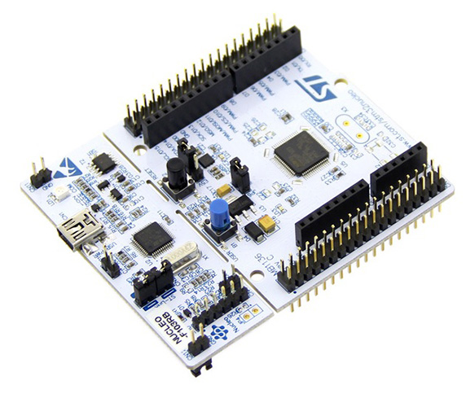
Descrption
통신 구성 및 역할
PC
1
High-level controller
3
Low-level controller(master)
5
Low-level controller(slave)
2
4
6
High-level controller
→ Nucleo F103RB
Low-level controller(master)
커스텀 보드 내장 (circuit 폴더 참조)
Low-level controller(slave)
커스텀 보드 내장 (circuit 폴더 참조)

Slide 4
Descrption
프로토콜 정보
PC
1
High-level controller
3
Low-level controller(master)
5
Low-level controller(slave)
2
4
6
1
PC to high-level controller
42 bytes
…
Header (0xFF, 0xFF, 0xFD, 0x00)
Motor ID (0x01 ~ 0xFF)
Instruction
0x01 : motor position
0x02 : auto rotate
0x03 : torque enable
0x04 : led enable
0x05 : emergency stop
Data
0x01
0x02
0x03
0x04
0x05
4 bytes
1 byte
1 byte
1 byte
1 byte + 2 bytes
int32_t
uint8_t
uint8_t
uint8_t
uint8_t + uint16_t
Target position (-501923 ~ 501923)
0 : disable, 1 : enable
0 : disable, 1 : enable
0 : disable, 1 : enable
0 : disable, 1 : enable + sensor value (0 ~ 2048)
16-bit CRC

Slide 5
Descrption
프로토콜 정보
PC
1
High-level controller
3
Low-level controller(master)
5
Low-level controller(slave)
2
4
6
2
High-level controller to PC
42 bytes
…
Header (0xFF, 0xFF, 0xFD)
Motor ID (0x01 ~ 0xFF)
Controller ID (0x01 ~ 0xFF)
Instruction
0x01 : present motor position, ADC values
Data
0x01
4 bytes
+ 4 bytes
+
2 bytes
+
20 bytes +
2 bytes
+
2 bytes
int32_t +
int32_t
+
int16_t
+
uint16_t* +
uint16_t
+
uint16_t
Present position (-501923 ~ 501923)
+
Present velocity (-2900 ~ 2900)
+
Present current(load) (-22740 ~ 22740)
+
ADC 10 values array (0~4096 each)
+
Motor state sampling rate (Hz)
+
ADC sampling rate (Hz)
16-bit CRC

Slide 6
Descrption
프로토콜 정보
PC
1
High-level controller
3
Low-level controller(master)
5
Low-level controller(slave)
2
4
6
3
High-level controller to low-level controller(master)
42 bytes
…
…
…
Header (0xFF, 0xFF, 0xFD, 0x00)
Motor ID (0x01 ~ 0xFF)
Instruction
0x01 : motor position
0x03 : torque enable
0x04 : led enable
0x05 : emergency stop
Data
0x01
0x03
0x04
0x05
4 bytes
1 byte
1 byte
1 byte + 2 bytes
int32_t
uint8_t
uint8_t
uint8_t + uint16_t
Target position (-501923 ~ 501923)
0 : disable, 1 : enable
0 : disable, 1 : enable
0 : disable, 1 : enable + sensor value (0 ~ 2048)
16-bit CRC

Slide 7
Descrption
프로토콜 정보
PC
1
High-level controller
3
Low-level controller(master)
5
Low-level controller(slave)
2
4
6
4
Low level controller(master) to high-level controller
42 bytes
…
Header (0xFF, 0xFF, 0xFD)
Motor ID (0x01 ~ 0xFF)
Controller ID (0x01 ~ 0xFF)
Instruction
0x01 : present motor position, ADC values
Data
0x01
4 bytes
+ 4 bytes
+
2 bytes
+
20 bytes +
2 bytes
+
2 bytes
int32_t +
int32_t
+
int16_t
+
uint16_t* +
uint16_t
+
uint16_t
Present position (-501923 ~ 501923)
+
Present velocity (-2900 ~ 2900)
+
Present current(load) (-22740 ~ 22740)
+
ADC 10 values array (0~4096 each)
+
Motor state sampling rate (Hz)
+
ADC sampling rate (Hz)
16-bit CRC

Slide 8
Descrption
프로토콜 정보
PC
1
High-level controller
3
Low-level controller(master)
5
Low-level controller(slave)
2
4
6
5
Low-level controller(master) to low-level controller(slave)
42 bytes
…
Header (0xFF, 0xFF, 0xFD, 0x00)
Motor ID (0x01 ~ 0xFF)
Instruction
0x01 : motor position
0x03 : torque enable
0x04 : led enable
0x05 : emergency stop
Data
0x01
0x03
0x04
0x05
4 bytes
1 byte
1 byte
1 byte + 2 bytes
int32_t
uint8_t
uint8_t
uint8_t + uint16_t
Target position (-501923 ~ 501923)
0 : disable, 1 : enable
0 : disable, 1 : enable
0 : disable, 1 : enable + sensor value (0 ~ 2048)
8-bit checksum

Slide 9
Descrption
프로토콜 정보
PC
1
High-level controller
3
Low-level controller(master)
5
Low-level controller(slave)
2
4
6
6
Low-level controller(slave) to low-level controller(master)
42 bytes
…
Header (0xFF, 0xFF, 0xFD, 0x00)
Motor ID (0x01 ~ 0xFF)
Instruction
0x40, 0x80, 0xC0 : motor state, ADC value result (bitwise)
0x05 : emergency stop result
0x40
0x80
0xC0
0 1 0 0 0 0 0 0
1 0 0 0 0 0 0 0
1 1 0 0 0 0 0 0
ADC value
Motor state
Motor state + ADC value
Data
0x40 0x80 0xC0
0x05
4 bytes +
4 bytes
+
2 bytes +
20 bytes
1 byte
+
2 bytes
int32_t +
int32_t
+
int16_t
+
uint16_t* uint8_t
+ uint16_t
Present position (-501923 ~ 501923)
+
Present velocity (-2900 ~ 2900)
+
Present current(load) (-22740 ~ 22740)
+
ADC 10 values array (0~4096 each)
0 : disable, 1 : enable + sensor value (0 ~ 2048)
8-bit checksum

Slide 10
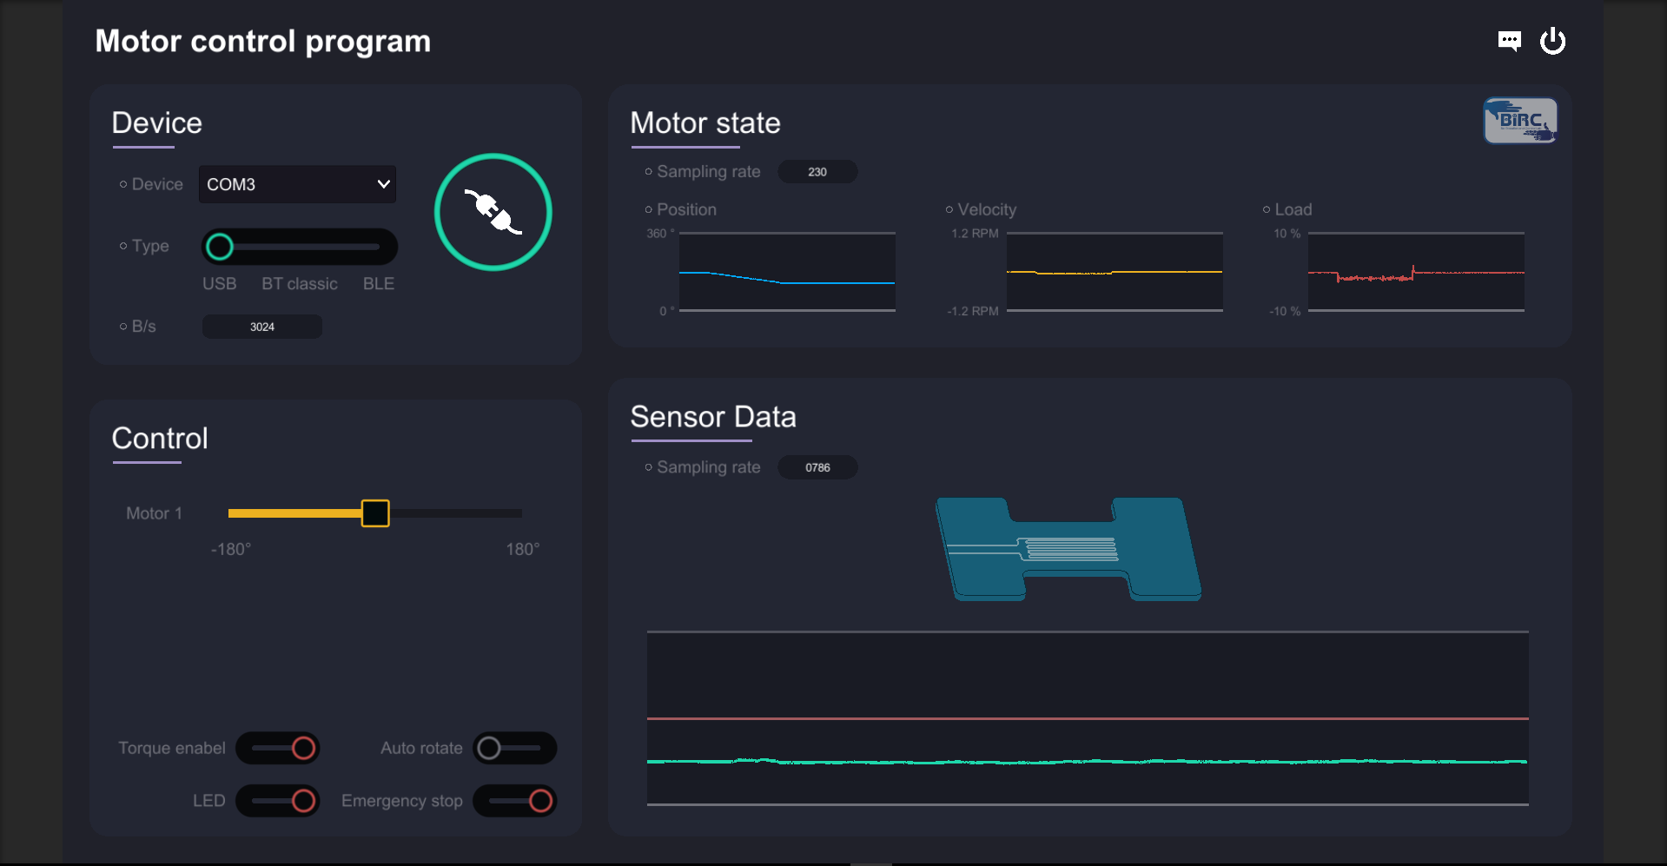
Descrption
프로그램 예시
모터 정보 수신 최대 속도 : ~250 Hz
ADC 정보 수신 최대 속도 : ~800 Hz
모터 정보 수신의 경우, 모터 제어 명령을 반복적으로 인가할 경우 낮아질 수 있음 (로보티즈 모터가 송수신이 동시에 불가능하기 때문)

